Slide 1

第二章 系统安装

Slide 2
本章目标
了解安装Linux系统所需要的知识
  硬件需求
  分区知识
  服务知识
  驱动程序准备
学习用光盘引导安装Red Hat Linux系统
学习用启动盘引导安装Red Hat Linux系统
学习从网络上安装Red Hat Linux系统

Slide 3
硬件兼容列表
RedHat Linux应该与最近两年内厂家制作
的多数硬件兼容
最新的硬件兼容列表：
http://hardware.redhat.com/hcl/

Slide 4
Linux的文件系统结构
Linux的文件系统和MS-Windows的文件系统有很大的不同.
linux只有一个文件树,整个文件系统是以一个树根“/”为起点的,所有的文件和外部设备都以文件的形式挂结在这个文件树上,包括硬盘,软盘,光驱,调制解调器等,这和以“驱动器盘符为基础的MS-Windows系统是大不相同的。

Slide 5
文件系统类型
Ext2 文件系统类型2
是 Linux 系统中标准的文件系统，其特点为存取文件的性能极好，对于中小型的文件更显示出优势。

Slide 6
Ext3文件系统类型3
它是 ext2 的下一代，也就是在保持目前 ext2 的格式之下再加上日志功能。ext3是一种日志式文件系统。使用一个日志文件系统减少了崩溃后恢复文件系统所需花费的时间。在Red Hat Linux 8.0时，ext3文件系统会被默认选定。

Slide 7
Swap
Linux中使用一种专门用于交换分区的swap文件系统，Linux使用整个分区来作为交换空间，而不象Windows使用交换文件。一般这个SWAP格式的交换分区是主内存的2倍。
SWAP分区是LINUX暂时存储数据的交换分区，它主要是把主内存上暂时不用得数据存起来，在需要的时候再调进内存内，且作为SWAP使用的分区不用指定“Mout Point”(载入点)，既然它作为交换分区，理所当然应给它指定大小，它至少要等于系统上实际内存的量，一般来说它的大小是内存的两倍，如果你是16MB的内存，那么SWAP分区的大小是32MB左右，以此类推。
但必须还要注意一点，SWAP分区不要大于128MB，如果你是64MB的内存，那么SWAP分区最大也只能被定为127MB，再大就是浪费空间了，因为系统不需要太大的交换分区。以此类推，如果你是128MB或更大的内存，SWAP分区也只能最大被定为127MB。

Slide 8
vfat(Virtual File Allocation Table)虚拟文件分配表
VFAT是Windows 95/98等操作系统的重要组成部分，主要用于处理长文件名。长文件名不能为FAT文件系统处理。文件分配表是保存文件在硬盘上保存位置的一张表。原来的DOS操作系统要求文件名不能多于8个字符，因此限制了用户的使用。
NTFS
优点是安全性和稳定性极其出色，在使用中不易产生文件碎片，NTFS分区对用户权限作出了非常严格的限制，每个用户都只能按着系统赋予的权限进行操作，任何试图越权的操作都将被系统禁止，同时它还提供了容错结构日志，可以将用户的操作全部记录下来，从而保护了系统的安全。

Slide 9
Linux 文件系统介绍
Linux作业系统中,以文件来表示所有的逻辑实体与非逻辑实体。逻辑实体指文件与目录; 非逻辑实体则泛指硬盘、终端机、打印机等。
Linux文件名称的组成除由连续字母、标点符号、数字等构成外,中间不能有空格、路径名称符号 / 或 # * % & {} [] ……..等与Shell有关的特殊字符。

Slide 10
Linux的文件系统结构
Linux的文件结构体现了这个操作系统简洁清析的设置,我们能够接触到的linux发行版本的根目录大都是以下结构:
/bin /etc /lost+found /sbin /var /boot /root
/home /mnt /tmp /dev /lib /proc /usr

Slide 11
一般来说需要一个SWAP分区，一个/boot分区，一个/usr分区，一个/home 分区，一个/var/log分区。当然这没有什么规定，完全是依照你个人来定的。
但至少要有两个分区，一个SWAP分区，一个/分区。

Slide 12
Linux所能提供的主要服务
Web
FTP
DNS
DHCP
Route
Proxy
Mail
NFS
Samba
FireWall

Slide 13
硬件需求
CPU需求
内存需求
最好能有16M以上。Red Hat Linux 8.0最低需求64M，推荐128M。Linux的2.4版内核可以支持64G的内存。
磁盘需求
硬盘的个数以及每个硬盘的容量与型号。是IDE硬盘还是SCSI硬盘。IDE硬盘是否是LBA模式，可以从主机的BIOS来确定。
  个人桌面：至少需要1.5GB～1.8GB的空间。
  工作站：至少需要2.0GB～2.3GB的空间。
  服务器：至少需要1.3GB～2.1GB的空间
  定制:至少需要400MB～4.5GB的空间

Slide 14
驱动程序的准备
显示卡
  厂商
  型号
  芯片
  显存
  接口类型

Slide 15
显示器
  厂商
  型号
  带宽
  刷新率

Slide 16
声卡
  厂商
  型号
  芯片
  接口类型

Slide 17
网卡
  厂商
  型号
  芯片
  接口类型
  中断(IRQ)
  I/O范围
  速率

Slide 18
安装和配置
选择安装方式
  本地光盘引导，本地安装
  本地软盘引导，本地安装
  本地软盘引导，网络安装
    FTP安装
    HTTP安装
    NFS安装
制作引导盘
  在DOS下制作
  在Linux(UNIX)下制作

Slide 19
确定安装方式
本地安装
网络安装
  从FTP服务器安装
  从HTTP服务器安装
  从NFS服务器安装

Slide 20
确定安装方式(续)
从本地光驱引导系统进行安装
制作本地安装的启动软盘
  在DOS或Windows系统下：rawrite
  在Linux或UNIX系统下：dd

Slide 21
DOS下制作安装引导盘
isolinux 现在被用来引导 Red Hat Linux 安装光盘。如果你在从 Red Hat Linux 光盘中引导时遇到问题，你可以把 images/bootdisk.img 映像写到磁盘上。
需要一个空白的、格式化的、高密度(1.44MB)的 3.5 英寸的磁盘。还需要具备一个 3.5 英寸磁盘驱动器。计算机必须能够运行 MS-DOS 程序或在多数类似 Linux 的操作系统上可以找到的 dd 工具。
Red Hat Linux 光盘中的 images/ 目录包含引导映像。一旦你已选择了正确的映像(bootdisk.img)，使用下列方法之一把这个映像文件传输到磁盘上：

Slide 22
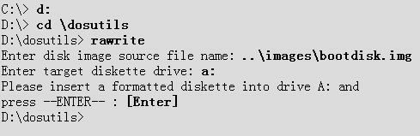
使用 rawrite 工具
要在 MS-DOS 里制作磁盘，使用包括在 Red Hat Linux 光盘里 dosutils 目录下的 rawrite 工具。首先，给一个空白的、格式化的、 3.5 英寸的磁盘注以恰当的标签(如“引导盘”或“更新盘”)；将它插入到磁盘驱动器中；然后，使用下列命令(假定你的光盘驱动器的盘符是 D:)：
首先，rawrite 会向你询问磁盘映像的文件名；输入你要写入的映像目录和名称(例如，..\images\bootdisk.img)。然后，rawrite 会向你询问要写入映像的磁盘驱动器的盘符，输入a:。最后，rawrite 会请你确认在你选定的驱动器内已插入格式化的磁盘。在按 [Enter] 键确认后， rawrite 就会把映像文件复制到磁盘中去。如果你要制作另一个磁盘，给磁盘标签，然后运行 rawrite ，指定恰当的映像文件。

Slide 23
使用 dd 命令
要在 Linux(或任何其它与 Linux 相仿的操作系统)下制作磁盘，你必须有到 3.5 英寸磁盘驱动器设备 (在 Linux 中是 /dev/fd0 )的写权限。
首先，给一张空白的、格式化的、3.5 英寸的磁盘恰当地注以标签(如“引导盘”或“更新盘”)。把它插入到磁盘驱动器中(但是不要使用 mount命令)。在挂载 Red Hat Linux 光盘之后，转到含有所需映像文件的目录，然后使用下列命令(请适当地改变映像文件和磁盘设备的名称)：
dd if=bootdisk.img of=/dev/fd0 bs=1440k

Slide 24
linux磁盘管理命令--dd
把指定的输入文件拷贝到指定的输出文件中，并且在拷贝过程中可以进行格式转换。可以用该命令实现DOS下的diskcopy命令的作用。先用dd命令把软盘上的数据写成硬盘的一个寄存文件，再把这个寄存文件写入第二张软盘上，完成diskcopy的功能。需要注意的是，应该将硬盘上的寄存文件用rm命令删除掉。系统默认使用标准输入文件和标准输出文件。

Slide 25
语法：dd [选项]
if =输入文件(或设备名称)。
of =输出文件(或设备名称)。
ibs = bytes 一次读取bytes字节，即读入缓冲区的字节数。
skip = blocks 跳过读入缓冲区开头的ibs*blocks块。
obs = bytes 一次写入bytes字节，即写入缓冲区的字节数。
bs = bytes 同时设置读/写缓冲区的字节数(等于设置ibs和obs)。
cbs = byte 一次转换bytes字节。
count=blocks 只拷贝输入的blocks块。
conv = ASCII 把EBCDIC码转换为ASCIl码。
conv = ebcdic 把ASCIl码转换为EBCDIC码。

Slide 26
例1：要把一张软盘的内容拷贝到另一张软盘上，利用/tmp作为临时存储区。把源盘插入驱动器中，输入下述命令：
$ dd if =/dev/fd0 of = /tmp/tmpfile
拷贝完成后，将源盘从驱动器中取出，把目标盘插入，输入命令：
$ dd if = /tmp/tmpfile of =/dev/fd0
软盘拷贝完成后，应该将临时文件删除：
$ rm /tmp/tmpfile

Slide 27
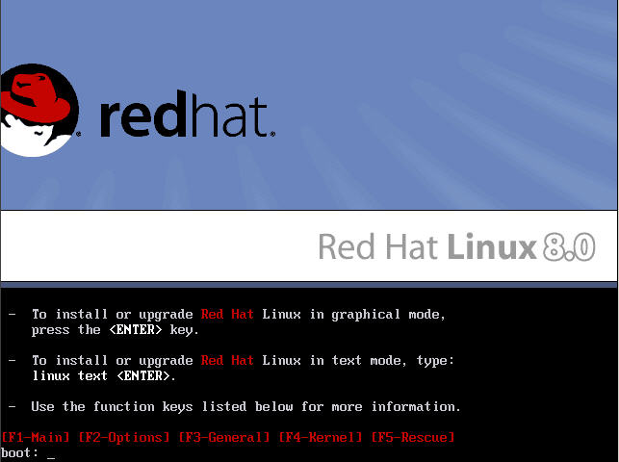
图形界面安装

Slide 28
图形界面安装(续)
步骤
选择安装中使用的语言
选择系统默认的键盘布局类型
选择正确的鼠标类型
选择最符合需要的安装类型
  个人桌面
  工作站
  服务器
  定制
  升级

Slide 29
个人桌面安装
个人桌面安装最适用于新用户。它会安装一种图形化桌面环境(X 窗口系统)，并为家庭和桌面使用创建一种理想的系统。
下面是为只安装一种语言(如英语)的个人桌面安装所推荐的磁盘空间需求的最小值。
个人桌面：1.7 GB
兼选 GNOME 和 KDE 的个人桌面：1.8 GB
如果你计划选择所有软件包组(例如，办公/生产率应用程序是一个软件包组)，并且还选择了额外的单个软件包，你可能至少需要 5.0 GB 磁盘空间。

Slide 30
工作站安装
工作站安装会安装一个图形化桌面环境和 X 窗口系统，以及软件开发工具。
下面是为只安装一种语言(如英语)的工作站安装所推荐的磁盘空间需求的最小值。
工作站：2.1GB
兼选 GNOME 和 KDE 的工作站：2.2GB
如果你计划选择所有软件包组(例如，办公/生产率应用程序是一个软件包组)，并且还选择了额外的单个软件包，你可能至少需要 5.0 GB 磁盘空间。如果你提供了多余的空间，你就可以在需要的时候安装额外的数据了。

Slide 31
服务器安装
如果你希望你的系统具有基于 Linux 的服务器功能，并且不想对系统配置做过多的定制工作，服务器安装是最恰当的选择。
下面是为只安装一种语言(如英语)的服务器安装所推荐的磁盘空间需求的最小值。
服务器(至少，无图形化界面)：850MB
服务器(全部选择，无图形化界面)：1.5GB
服务器(全部选择，包括图形化界面)：5.0GB
如果你计划选择所有软件包组，并且还选择了额外的单个软件包，你可能至少需要 5.0 GB 磁盘空间。
在服务器安装中，除非你在软件包选择过程中安装适当的软件包，当系统引导时，X 窗口系统不会被配置，因而不会载入 GUI。

Slide 32
定制安装
定制安装在安装中给予你最大的灵活性。工作站和服务器安装自动为你完成安装进程，省略了某些步骤。在定制安装中，你会对将要在你的系统上安装的软件包有完全的控制。
为定制安装推荐的磁盘空间需求如下所示：
定制(至少)：475MB
定制(全部选择)：5.0GB

Slide 33
系统升级
升级 Red Hat Linux 6.2(或更高)将不会删除任何现存数据。安装程序会更新模块化内核以及所有目前已安装的软件包 。

Slide 34
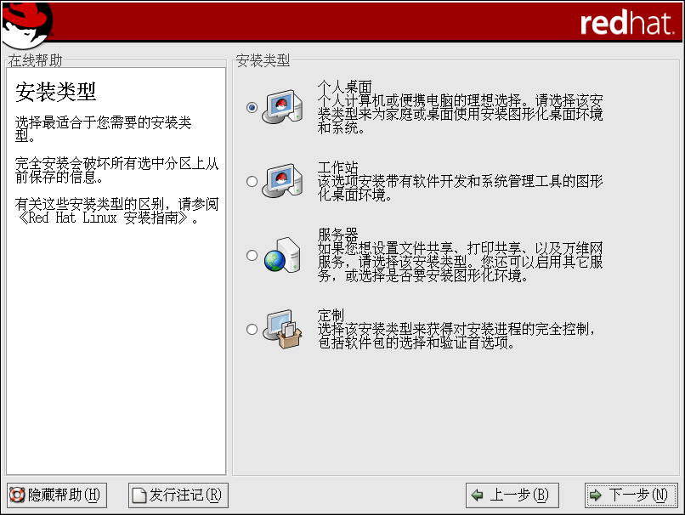
安装类型

Slide 35
图形界面安装(续)
定制磁盘分区
  选择分区工具
    自动分区
    用Disk Druid分区
    用fdisk分区
  确定分区方案
    挂载点
    文件系统类型
    分区大小
    格式化时是否检查磁盘坏块

Slide 36
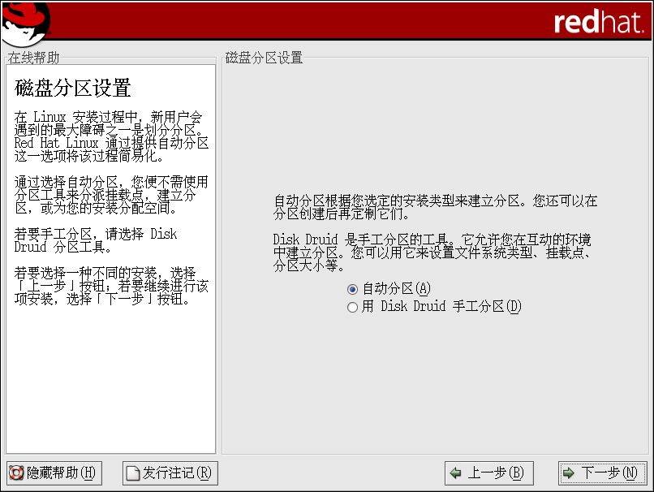

Slide 37
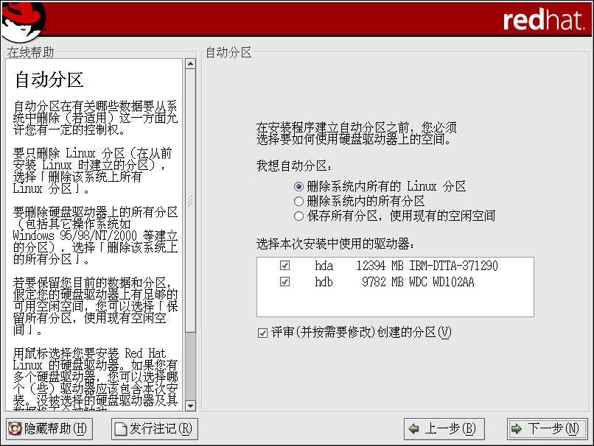

Slide 38
Disk Druid：它是Red Hat Linux提供的硬盘管理工具，它最初是随Red HatLinux5一起发售的，它可以根据用户的要求创建和删除硬盘分区，另外还可以为每个分区管理载入点。
Fdisk：它是传统的Linux硬盘分区工具，比Disk Druid更强大，使用更加灵活。但是Fdisk要求用户对硬盘分区有一定经验，并能够适应且读懂简单的文本界面。如果你是第一次对一个硬盘驱动器进行分区操作的话，最好还是避免Fdisk这样的程序，它虽然强大但用起来的感觉不是太好的。

Slide 39
通常，我们的硬盘上已被Windows所占据，而现在要让Linux入住，就得为它腾出一定的硬盘空间。
为了实现这一目标，通常可以通过以下三种方法：
1)将原来最后一个逻辑分区上的数据全部移到其它分区中，将该逻辑分区用分区工具删除，将这部分空间给LINUX使用。
这种方法很简单，只需使用FDISK将最后一个逻辑分区删掉就可以了。

Slide 40
2)重新将硬盘分区，这是最直接和最麻烦的一种方法。具体操作如下：
备份用户的文件 。
用MS-DOS系统盘启动系统。
用FDISK删除原有分区，重建新的分区，将分配给LINUX的空间留下来不 分配给任何一个分区。
重新安装原来的用户系统。

Slide 41
3)利用一些分区工具在不删除硬盘原有数据的情况下重新为硬盘分区。如分区魔术师等。

Slide 42
硬盘分区基础
通常，在PC机上使用的硬盘有两种：
1) IDE接口：最常见的；
2) SCSI接口：比IDE性能好，但更贵！
硬盘分区是针对一个硬盘进行操作的，它可以分为：主分区、扩展分区、逻辑分区。其中主分区可以是1-3个，扩展分区可以有0-1个，逻辑分区则没有什么限制。它们的关系如下图所示：

Slide 43
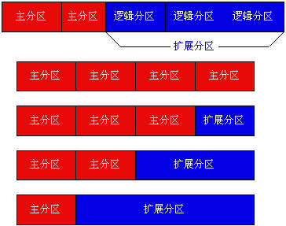
硬盘分区关系图

Slide 44
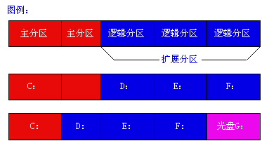
Windows下的分区
在Windows下，使用“盘符”，如A、B、C、D、E……等还表示一个分区。这种方法使得硬盘分区这一东西变得十分简单。其中A和B是软驱，硬盘分区是从C开始编号的。

Slide 45
Linux下的分区
IDE设备：一台PC上可以有两个IDE接口(我将其称为第一IDE、第二IDE)，而每个IDE接口上可以接两个IDE设备(我将其称为主盘、从盘)。其中硬盘与光驱都是IDE设备。Linux这样为其命名：
第一IDE的主盘：/dev/hda
第一IDE的从盘：/dev/hdb
第二IDE的主盘：/dev/hdc
第二IDE的从盘：/dev/hdd
SCSI设备：它通常需要加上一块SCSI卡来驱动。第一块SCSI设备称为：/dev/sda、第二块就是/dev/sdb……以此类推。

Slide 46
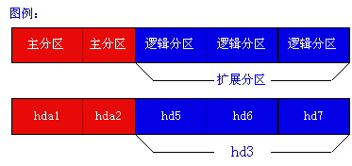
主分区(或扩展分区)被命名为hda1-hda4，如果没有，就跳过。而扩展分区中的逻辑分区则从hda5开始编号，以此类推。
如果是第二硬盘，就是hdb1、hdb2、hdb5、hdb6、hdb7。

Slide 47
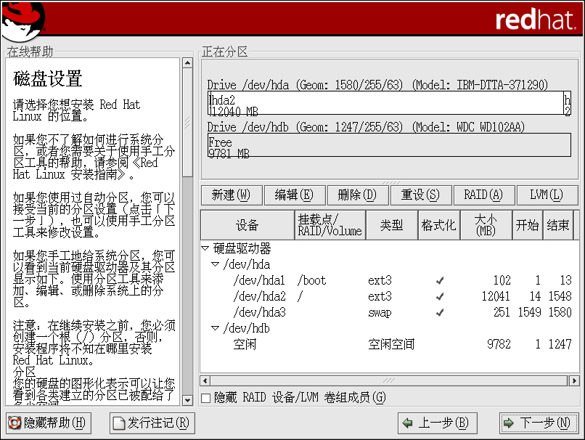

Slide 48
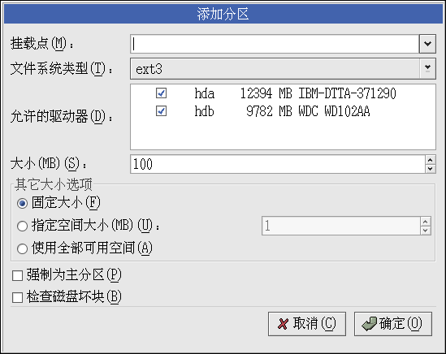

Slide 49
图形界面安装(续)
选择引导装载程序(Boot Loader)
  GRUB
  LILO
有关网络方面的配置
  手动配置
  DHCP
有关防火墙的配置
  高
  中
  无防火墙
  定制

Slide 50
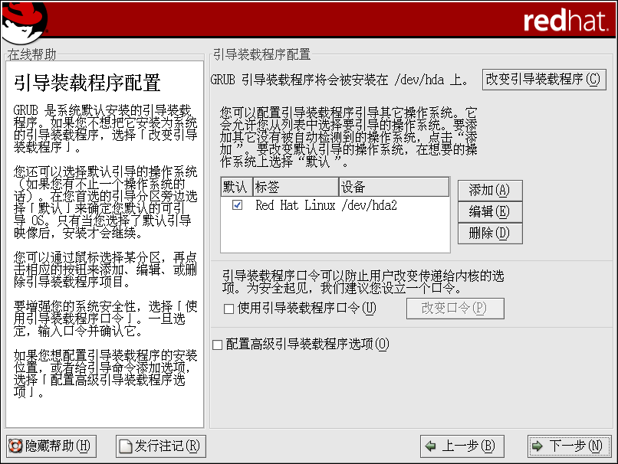

Slide 51
主引导记录(MBR)
  这是推荐安装引导装载程序的地方，除非 MBR 已经在启动另一个操作系统的引导装载程序，如 System Commander。MBR 是硬盘驱动器上的一个特殊区域，它会被计算机的 BIOS 自动载入，并且是引导装载程序控制引导进程的最早地点。如果在 MBR 上安装引导装载程序，当机器引导时，GRUB(或 LILO)会呈现一个引导提示。然后便可以引导 Red Hat Linux 或其它任何你配置要引导的操作系统。
引导分区的第一个扇区
  如果你已在系统上使用另一个引导装载系统的话，我们推荐这个位置。在这种情况下，你的另外的引导装载系统会首先取得控制权。然后你可以配置它来启动 GRUB(或 LILO)，继而引导 Red Hat Linux。

Slide 52
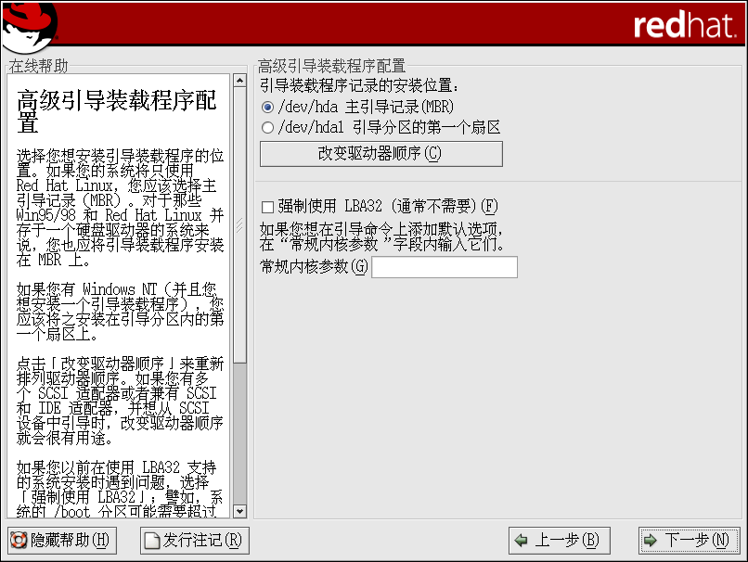

Slide 53
图形界面安装(续)
选择安装语言
  简体中文
  英文
选择时区
设置root用户的密码和普通用户密码
设置身份验证的方式
  启用MD5加密口令(推荐使用)
  启用shadow口令(推荐使用)
  KDC
  NIS

Slide 54
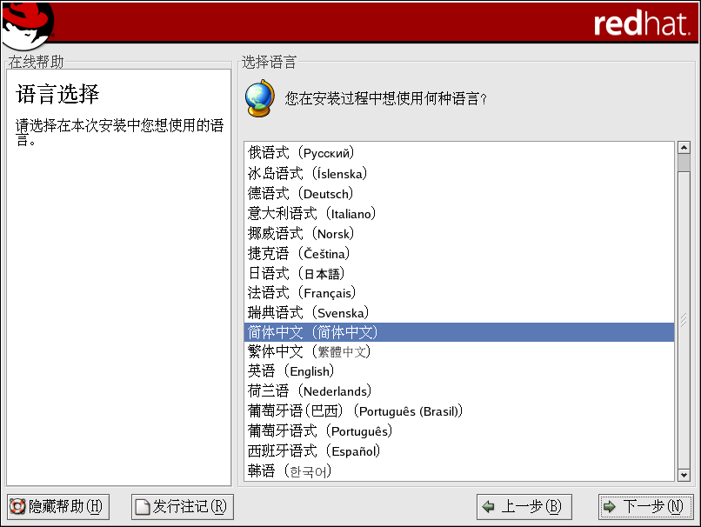

Slide 55
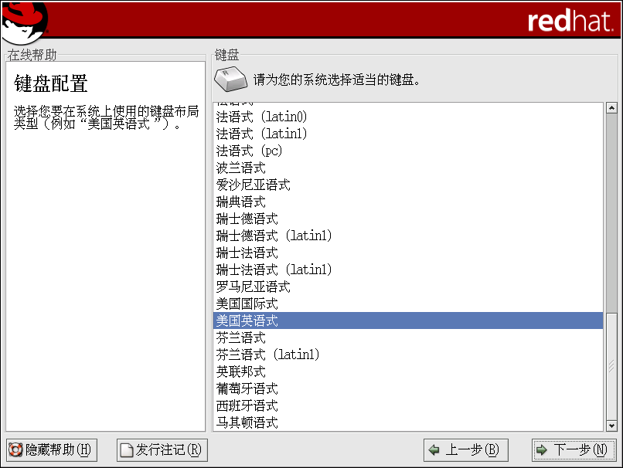

Slide 56
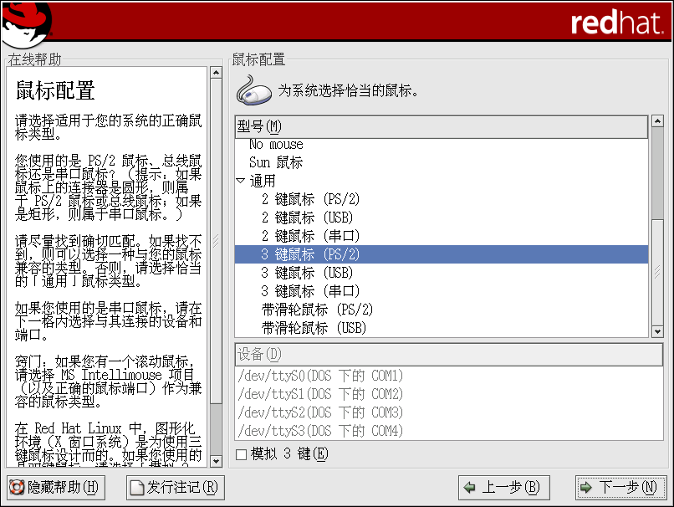

Slide 57
如果你有一个带滑轮的鼠标，选择「通用 - 带滑轮鼠标」项目(带有正确鼠标端口的) 作为兼容的鼠标类型。
如果你有一个 PS/2、USB、 或总线鼠标，你不必挑选端口或设备。如果你有一个串口鼠标，你应该选择该鼠标所在的正确端口和设备。
「模拟 3 键」 复选箱允许你象使用三键鼠标一样使用双键鼠标。一般来说，三键鼠标在图形化界面(X 窗口系统)中使用起来比较方便。如果你选择了这个复选箱，你可以同时按鼠标的两键来模拟第三个“中间”键。
要在安装结束后改变鼠标配置，使用 鼠标配置工具。
在 shell 提示下键入 redhat-config-mouse 命令来启动 鼠标配置工具。如果你不是根用户，它会提示你输入根口令后再继续。
要把鼠标配置成左手用鼠标，请重设鼠标按钮的顺序。方法是：重新引导系统后，在 shell 提示下键入 gpm -B 321。

Slide 58
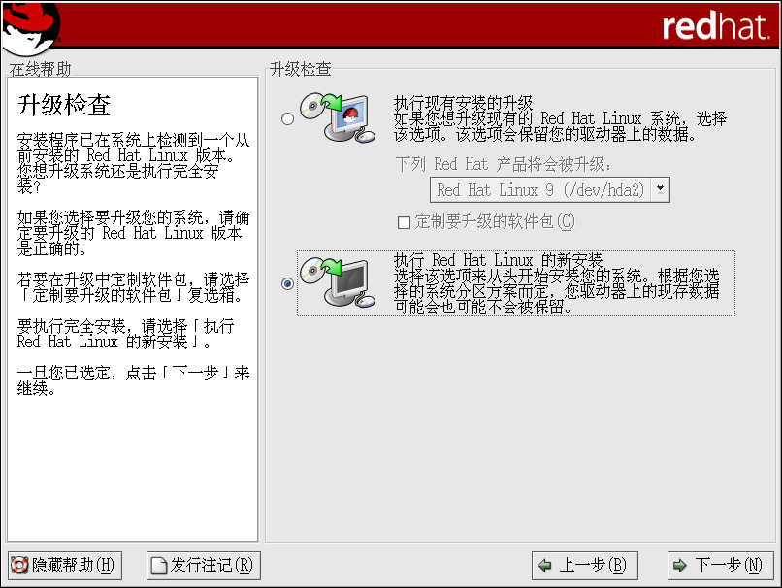
选择安装还是升级

Slide 59
要在你安装结束后改变键盘类型，使用 键盘配置工具。
在 shell 提示下键入 redhat-config-keyboard 命令来启动键盘配置工具。如果你不是根用户，它会提示你输入根口令再继续。

Slide 60
图形界面安装(续)
选择软件包
  按照需求选取最小的软件包组
  在服务器上可以不安装关于X的软件
开始软件的复制
在安装之中随时可以中止安装
  按组合键Ctrl－Alt－Delete
  或者按Reset键
软件复制完成后，要制作引导盘(强烈推荐)

Slide 61
图形界面安装(续)
选择显示卡的型号，显存大小
  注意：不恰当的选择会导致X启动失败，但不会损坏显示卡和显示器
选择显示器的型号，水平、垂直频率范围
  注意：不恰当的选择会损坏显示器
选择色彩深度、分辨率以及登录类型
继续安装进程，最后按照提示取出安装光盘和启动软盘并重新启动系统完成安装

Slide 62
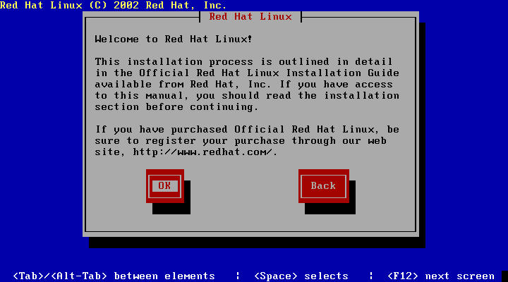
字符界面安装

Slide 63
字符界面安装(续)
用光盘或者启动软盘引导系统
在出现的界面上，输入“linux text”或“text”，进入字符界面安装
  用Tab键和Alt－Tab来回移动光标
  用空格进行选择
  F12进入下一个屏幕
安装的进程和选项和图形界面的类似

Slide 64
网络安装
服务器准备工作：
  DHCP服务器
  FTP服务器
  NFS服务器
  HTTP服务器
客户端准备工作：
  网络启动盘
  还可能需要网卡的驱动盘

Slide 65
网络安装(续)
用网络启动盘启动系统
选择语言和键盘
选择网络安装方式
  FTP
  NFS
  HTTP
指定服务器地址和路径，如果需要身份验证，还需要输入正确的用户名和密码
其它和字符安装区别不大了

Slide 66
使用 ISO 映像进行 NFS 安装
NFS 安装可以使用 ISO(或光盘)映像，而不必使用整个安装树。把所需要的 ISO 映像(二进制 Red Hat Linux 光盘)存放到某目录中后，选择通过 NFS 来安装。这样，你就会把安装程序指向要执行安装的目录。

Slide 67
通过 NFS 安装
NFS 对话框只在从 NFS 服务器中安装时才会出现(如果使用网络或 PCMCIA 驱动程序盘提供了驱动程序，并且在「安装方法」中选择了「NFS 映像」的话)。
输入你的 NFS 服务器的全限定域名或 IP 地址。譬如，如果是从 redhat.com 域的 eastcoast 主机上安装的话，在「NFS 服务器」 字段中输入 eastcoast.redhat.com。
接下来，输入导出目录的名称。如输入目录 /location/of/disk/space/，其中包含了 RedHat 目录。
如果 NFS 服务器导出的是 Red Hat Linux 安装树的镜像，输入包含 RedHat 目录的目录。如果NFS 服务器包含目录 /mirrors/redhat/i386/RedHat，请输入 /mirrors/redhat/i386

Slide 68
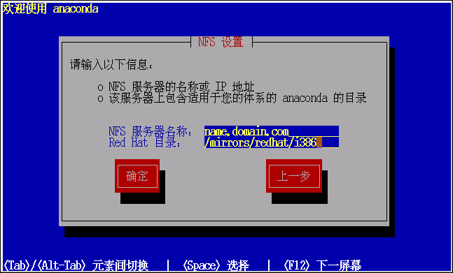
如果 NFS 服务器从 Red Hat Linux 光盘导出 ISO 映像的话，输入包含该 ISO 映像的目录。接下来，会看到「欢迎」对话框。

Slide 69
通过 FTP 安装
FTP 对话框只有在从 FTP 服务器中安装时才会出现( 如果在「安装方法」中选择了「FTP」的话)。该对话框允许指定要从中安装 Red Hat Linux 的 FTP 服务器。

Slide 70
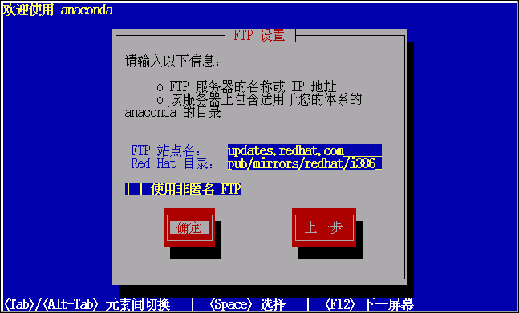
输入从中安装的 FTP 站点的名称或 IP 地址，以及包含用于RedHat 安装文件的目录。譬如，如果 FTP 站点包含目录/mirrors/redhat/i386/RedHat，请输入 /mirrors/redhat/i386。如果一切都被正确地指定了，一个通知你“base/hdlist 已被检索到”的消息箱就会出现。接下来，会看到「欢迎」对话框。

Slide 71
通过 HTTP 安装
HTTP 对话框只有在从 HTTP 服务器中安装时才会出现( 如果在「安装方法」中选择了「HTTP」的话)。该对话框提示输入要从中安装 Red Hat Linux 的 HTTP 服务器的信息。
输入你要从中安装的 HTTP 站点的名称或 IP 地址，以及包含用于RedHat 安装文件的目录。譬如，如果 HTTP 站点包含目录/mirrors/redhat/i386/RedHat，请输入 /mirrors/redhat/i386。 如果一切都被正确地指定了，一个通知你“base/hdlist 已被检索到”的消息箱就会出现。

Slide 72
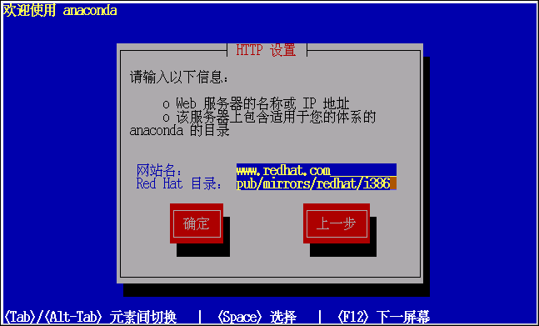

Slide 73
本章总结
了解安装Linux系统所需要的知识
  硬件需求
  分区知识
  服务知识
  驱动程序准备
学习用光盘引导安装Red Hat Linux 8.0 系统
学习用启动盘引导安装Red Hat Linux 8.0 系统
学习从网络上安装Red Hat Linux 8.0 系统

